Slide 1
2022-08-30 박준현
JAVA 시작해보기

Slide 2
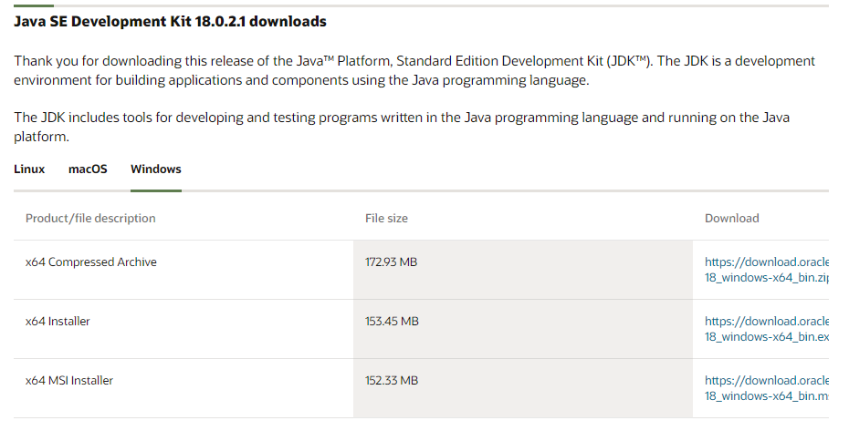
STEP 1. 자바프로그램 설치
java.sun.com 에 들어가서 자신의 컴퓨터의 bit수에 맞는 Java SE 프로그램을 다운받은 후 설치를 진행한다.

Slide 3
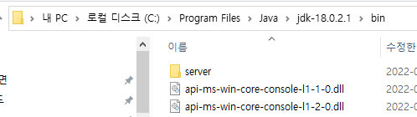
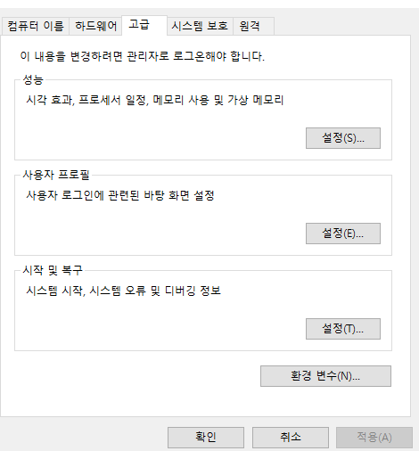
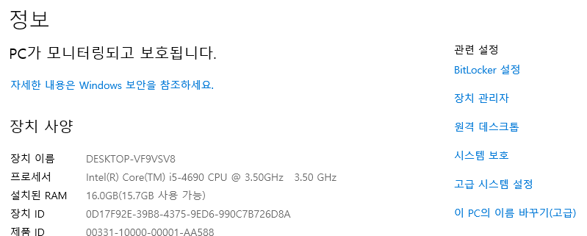
STEP 2. 환경변수 설정하기
Java se의 설치가 완료되었으면,
로컬 디스크 C -> Program Files -> Java -> jdk-설치한 버전 -> bin 순으로 폴더에 들어간다.
아래 부분을 클릭하여 bin 폴더가 있는 주소를 복사한다.
내 pc를 우 클릭해서 속성을 누르게 되면 아래 화면이 나타나고, 고급 시스템 설정에 들어간다.

Slide 4
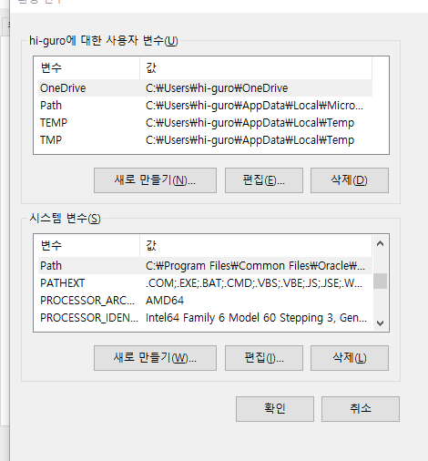
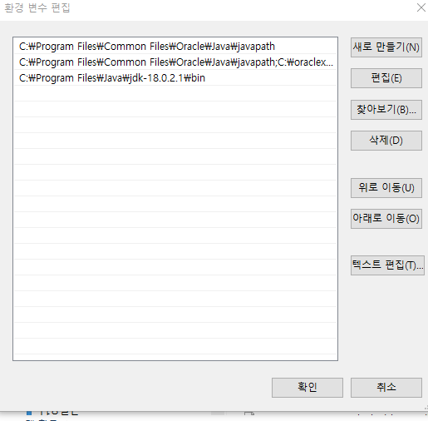
STEP 2. 환경변수 설정하기
고급 시스템 설정에 들어왔다면, 환경 변수를 클릭한다.
환경 변수 창의 시스템 변수 란에 Path 항목을 더블 클릭한다.
환경 변수 편집 창이 나타나면 새로 만들기를 눌러 아까 복사해둔 주소를 입력한다.

Slide 5
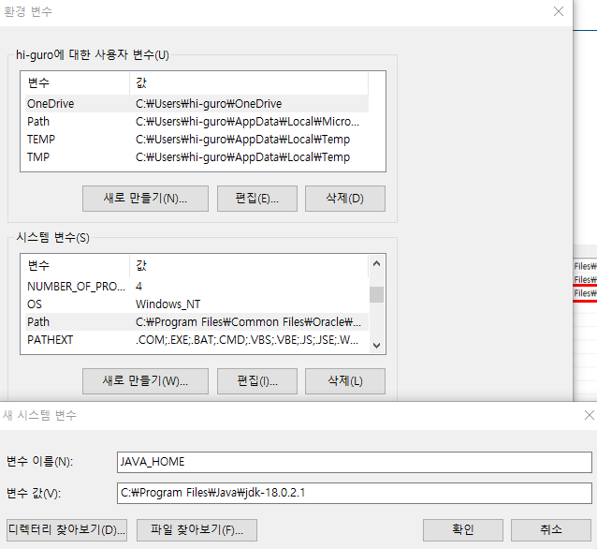
STEP 2. 환경변수 설정하기
추가로 시스템 변수에서 새로 만들기 버튼을 누른 후 JAVA_HOME이라는 이름에 복사해둔 주소에서 bin부분을 제외한 주소를 저장해두면 추후에 편리하다고 한다.

Slide 6
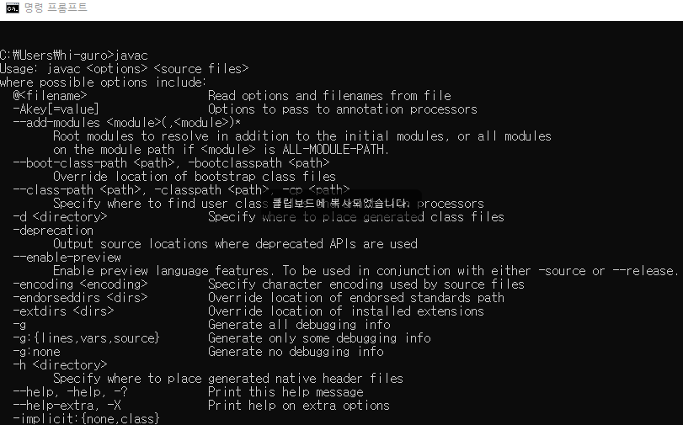
STEP 3. 설치 확인
모두 완료했다면 cmd창을 열어서 javac를 입력하였을 때 아래와 같이 출력되면 성공적으로 java설정이 완료된다.

Slide 7
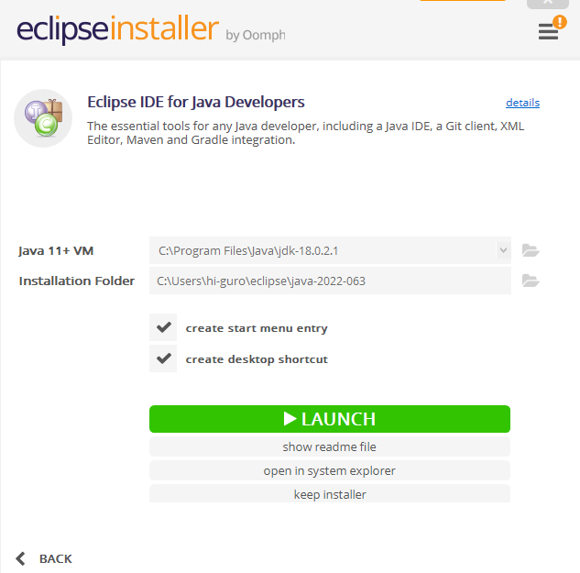
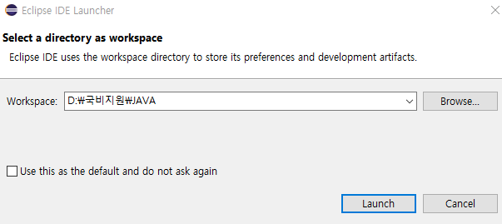
STEP 4. Eclipse 설치하기
Eclipse는 자바 개발을 편리하게 도와주는 개발 툴 이다.
www.eclipse.org에서 최신버전의 ecliplse를 다운받아 설치를 진행한다.
설치가 완료되고 LAUNCH를 눌러, 원하는 폴더의 위치를 작업영역으로 지정하면 된다.

Slide 8
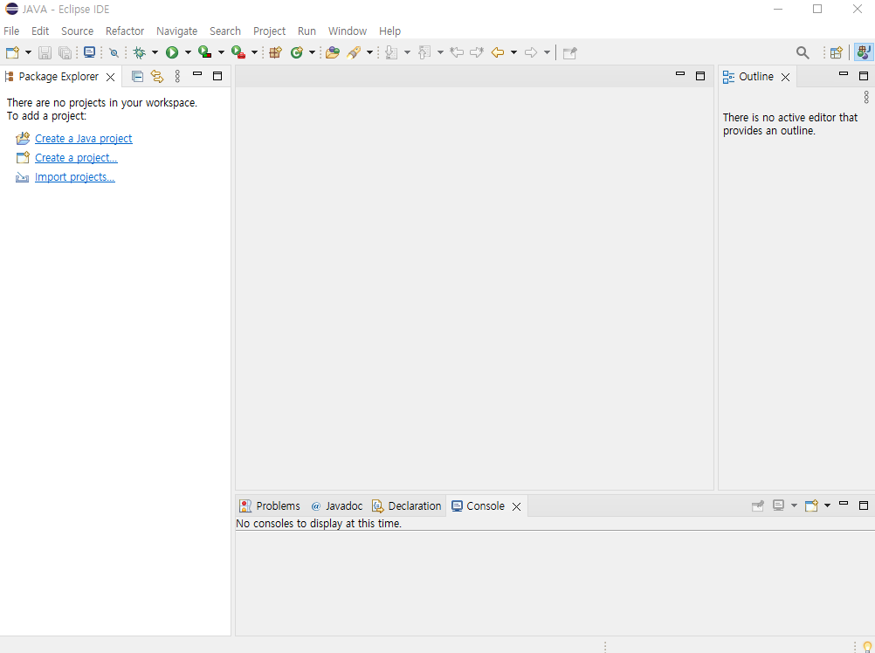
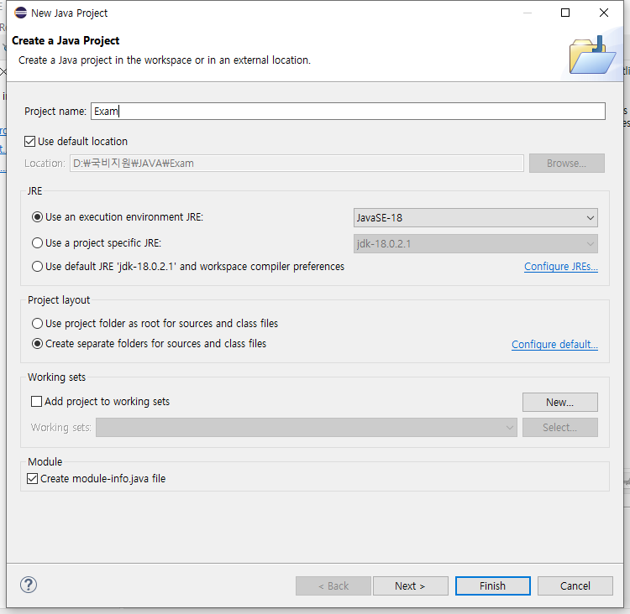
Eclipse 실습 해보기
eclipse를 실행시킨 화면에서 Create a Java project를 눌러 Exam이라는 project를 생성한다.

Slide 9
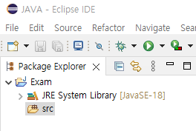
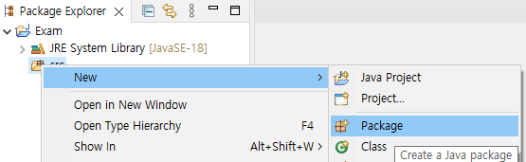
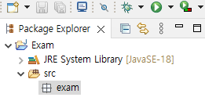
Eclipse 실습 해보기
Exam이라는 project가 생성되었고, src 폴더를 우 클릭하여 새로운 Package를 생성한다. ( Package명은 소문자로 시작 )

Slide 10
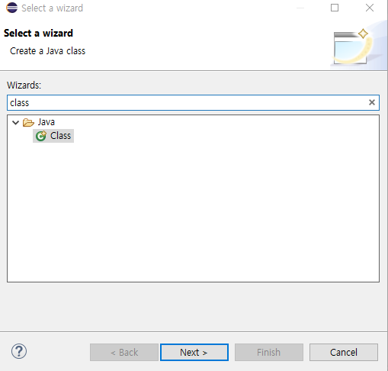
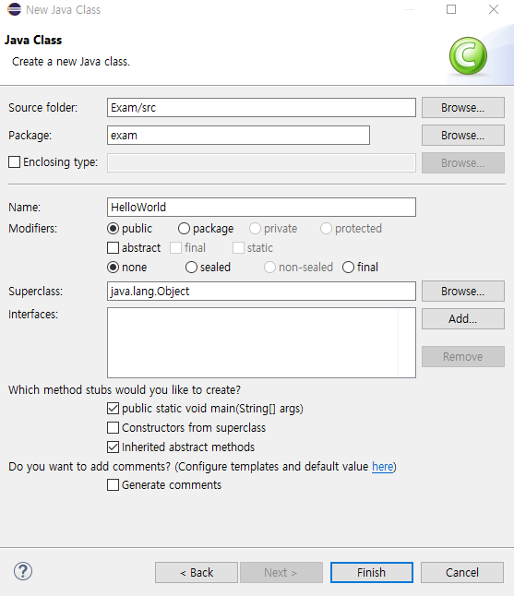
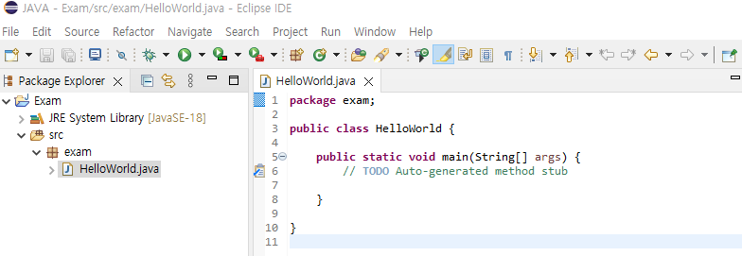
Eclipse 실습 해보기
HelloWord.java 파일이 생성되고 기본 내용이 적혀있다.
ctrl + n 을 누르면 위와 같은 창이 나오고, class를 입력하고 Next를 누른다.
class명을 입력하고 public static void main을 체크하고 파일을 생성한다. ( class명은 대문자로 시작 )

Slide 11
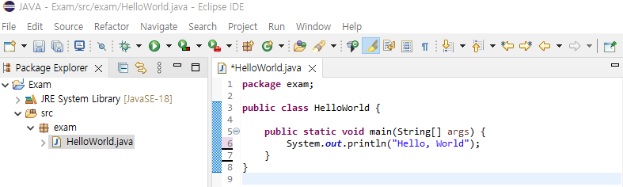
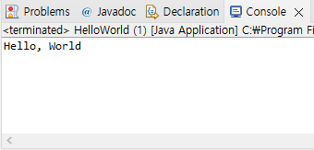
Eclipse 실습 해보기
코드를 작성하고 저장을 하면 자동으로 컴파일이 진행된다.
재생버튼을 누르면 console창에 컴파일 된 파일이 실행된다.

Slide 12
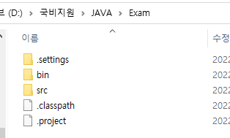
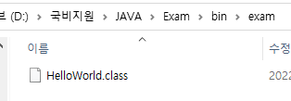
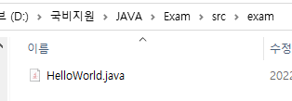
Eclipse 실습 해보기
.class 파일은 컴파일 되어 byte code로 변환된 파일이다.
Exam 프로젝트 폴더
.java 파일은 사용자가 작성한 코드가 저장된 파일이다.

Slide 13

감사합니다.

